Slide 1
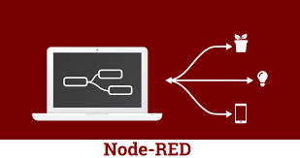
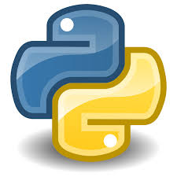
PRODUCTO UNIDAD #2
Tema: Programación en Python y en node-red
Arquitectura de computadoras
Segundo parcial
INTEGRANTES: Sebastián cardenas
Rafael Fonseca

Slide 2
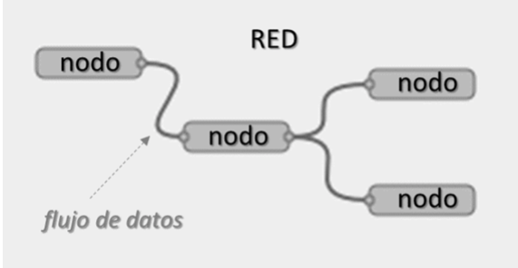
Introducción
Que es node red?
NODE-RED, es una herramienta de código libre (Open Source) construida en Node.js y que se encuadra en la familia de herramientas "flow-based programming (FBP) tools" ('Herramientas de programación basadas en flujos'). Originalmente desarrollado por el equipo de Emerging Technology Services de IBM, es ahora parte de la OpenJS Foundation, cuenta con una creciente comunidad de desarrollo muy activa y goza actualmente de un gran predicamento y una amplia difusión de aplicación en multitud de proyectos innovadores.

Slide 3
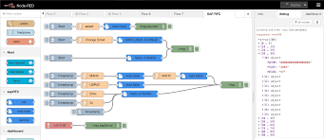
Funcionamiento
La programación basada en flujos es una forma de describir el comportamiento de una aplicación como una red de cajas negras o "nodos", como se les llama en Node-RED. Cada nodo tiene un propósito bien definido: recibe o captura algunos datos, realiza algún tratamiento con esos datos y luego los pasa a uno o varios nodos con los que se enlaza. La red constituye la configuración de cómo estos nodos se interconectan entre sí y es responsable del mantenimiento del flujo de datos entre los nodos.

Slide 4
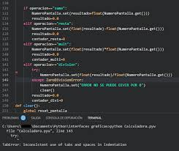
Python
Python es un lenguaje de scripting independiente de plataforma y orientado a objetos, preparado para realizar cualquier tipo de programa, desde aplicaciones Windows a servidores de red o incluso, páginas web. Es un lenguaje interpretado, lo que significa que no se necesita compilar el código fuente para poder ejecutarlo, lo que ofrece ventajas como la rapidez de desarrollo e inconvenientes como una menor velocidad.

Slide 5
Ventajas
En los últimos años el lenguaje se ha hecho muy popular, gracias a varias razones como:
La cantidad de librerías que contiene, tipos de datos y funciones incorporadas en el propio lenguaje, que ayudan a realizar muchas tareas habituales sin necesidad de tener que programarlas desde cero.
La sencillez y velocidad con la que se crean los programas. Un programa en Python puede tener de 3 a 5 líneas de código menos que su equivalente en Java o C.
La cantidad de plataformas en las que podemos desarrollar, como Unix, Windows, OS/2, Mac, Amiga y otros.
Además, Python es gratuito, incluso para propósitos empresariales.

Slide 6
Raspberry Pi y GPIO
La Raspberry Pi es una computadora de bajo costo y con un tamaño compacto, del porte de una tarjeta de crédito, puede ser conectada a un monitor de computador o un TV, y usarse con un mouse y teclado estándar. Es un pequeño computador que correo un sistema operativo linux capaz de permitirle a las personas de todas las edades explorar la computación y aprender a programar lenguajes como Scratch y Python. Es capaz de hacer la mayoría de las tareas típicas de un computador de escritorio, desde navegar en internet, reproducir videos en alta resolución, manipular documentos de ofimática, hasta reproducir juegos.
Además la Raspberry Pi tiene la habilidad de interactuar con el mundo exterior, puede ser usada en una amplia variedad de proyectos digitales, desde reproductores de música y video, detectores de padres, estaciones meteorológicas hasta cajas de aves con cámaras infrarrojas.

Slide 7
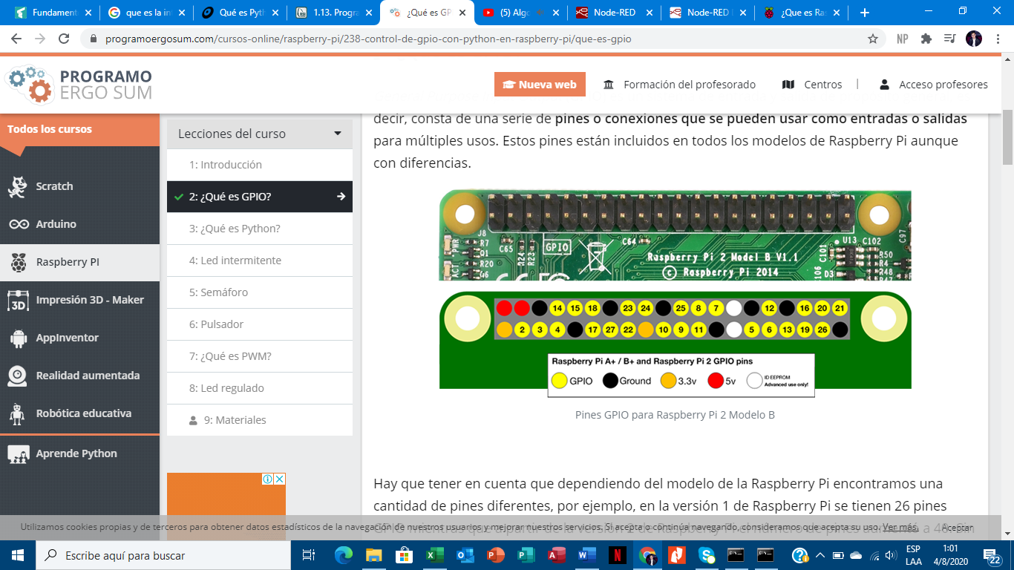
General Purpose Input Output (GPIO) es un sistema de entrada y salida de propósito general, es decir, consta de una serie de pines o conexiones que se pueden usar como entradas o salidas para múltiples usos. Estos pines están incluidos en todos los modelos de Raspberry Pi aunque con diferencias.

Slide 8
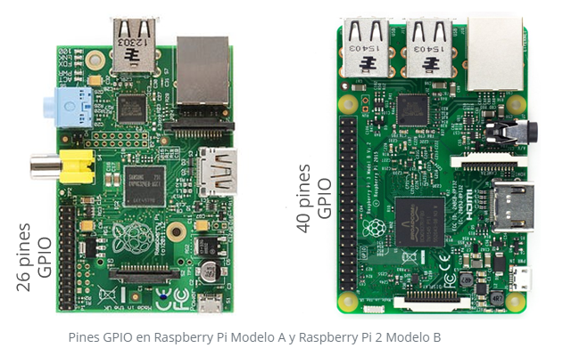
Hay que tener en cuenta que dependiendo del modelo de la Raspberry Pi encontramos una cantidad de pines diferentes, por ejemplo, en la versión 1 de Raspberry Pi se tienen 26 pines GPIO mientras que a partir de la versión 2 de Raspberry Pi el número de pines aumentó a 40. Sin embargo la compatibilidad es total, puesto que los 26 primeros pines mantienen su función original.

Slide 9
Especificaciones
Amarillo (2): Alimentación a 3.3V.
Rojo (2): Alimentación a 5V.
Naranja (26): Entradas / salidas de propósito general. Pueden configurarse como entradas o salidas. Ten presente que el nivel alto es de 3.3V y no son tolerantes a tensiones de 5V.
Gris (2): Reservados.
Negro (8): Conexión a GND o masa.
Azul (2): Comunicación mediante el protocolo I2C para comunicarse con periféricos que siguen este protocolo.
Verde (2): Destinados a conexión para UART para puerto serie convencional.
Morado (5): Comunicación mediante el protocolo SPI para comunicarse con periféricos que siguen este protocolo.

